Slide 2
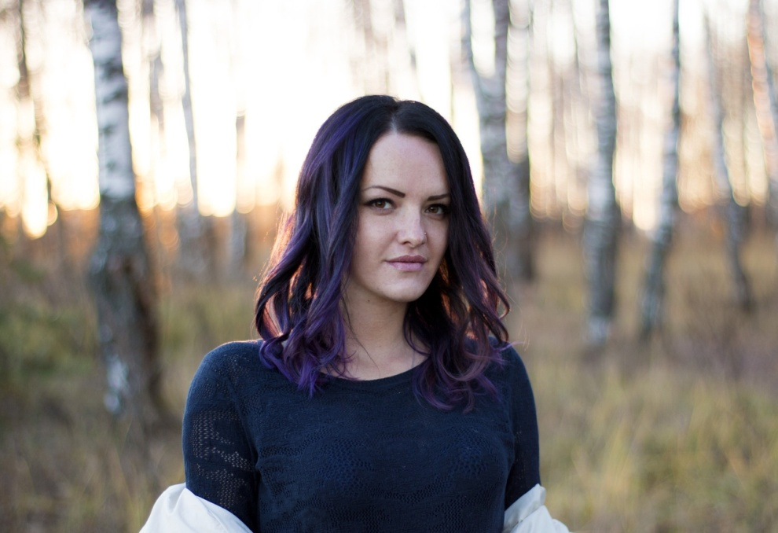
ПРОЕКТ
«Школа волонтера»
Куратор проекта
Надежда Сергеевна
Домахина
Территория реализации –
муниципальное образование «город Десногорск» Смоленской области

Slide 5
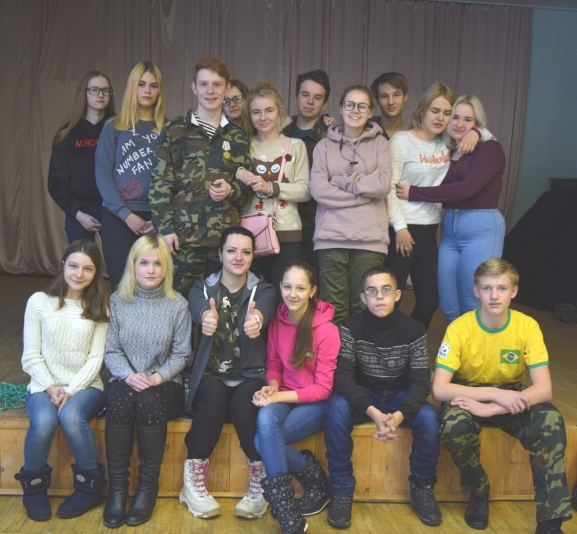
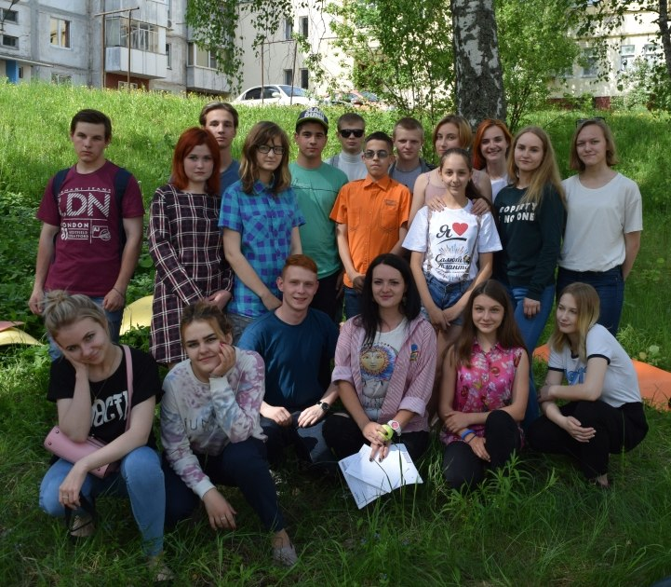
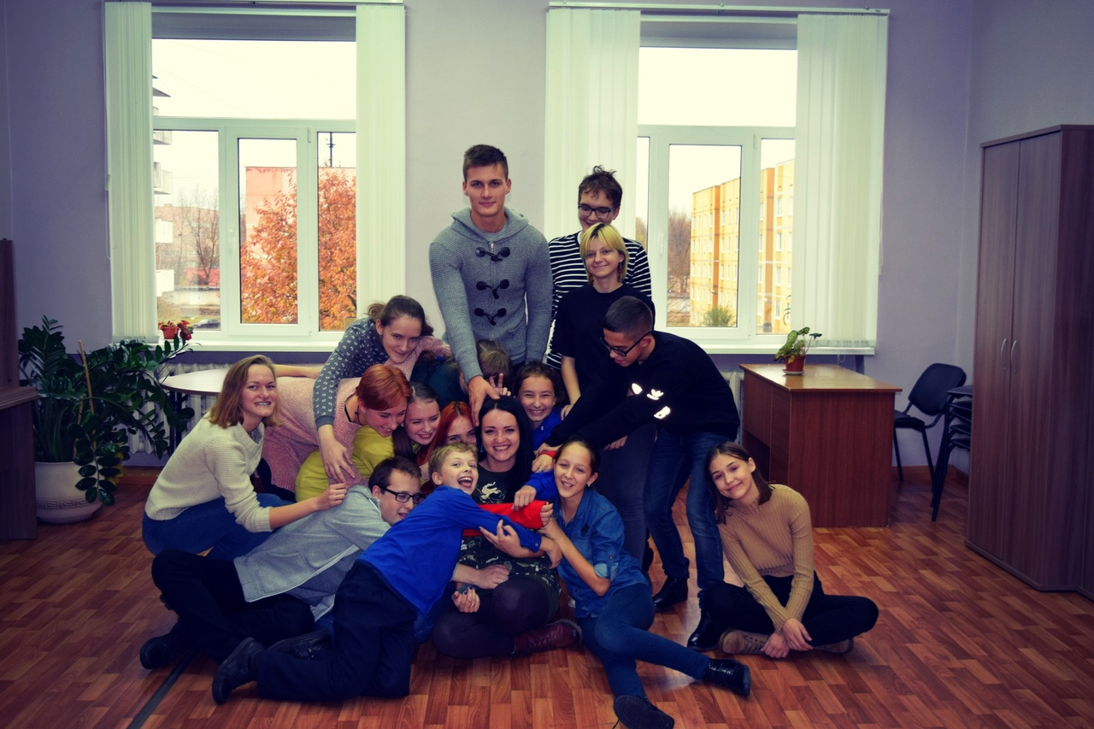
Команда волонтеров

Slide 6
Цель проекта:
Создание условий для развития волонтерского движения в городе, как одной из форм занятости, формирование позитивных установок обучающихся на добровольческую деятельность, а также для развития их самостоятельной познавательной деятельности, профилактики вредных привычек, воспитания здорового образа жизни.

Slide 7
Задачи проекта
«Школа волонтера»:
создать механизм работы с окружающим социумом, через деятельность социально-поддерживающих сетей сверстников, взрослых для детей и семей «группы риска»;
пропагандировать здоровый образ жизни
(при помощи акций, тренинговых занятий, тематических выступлений, конкурсов и др.);
- снизить количество обучающихся, состоящих на разных видах учёта.

Slide 8
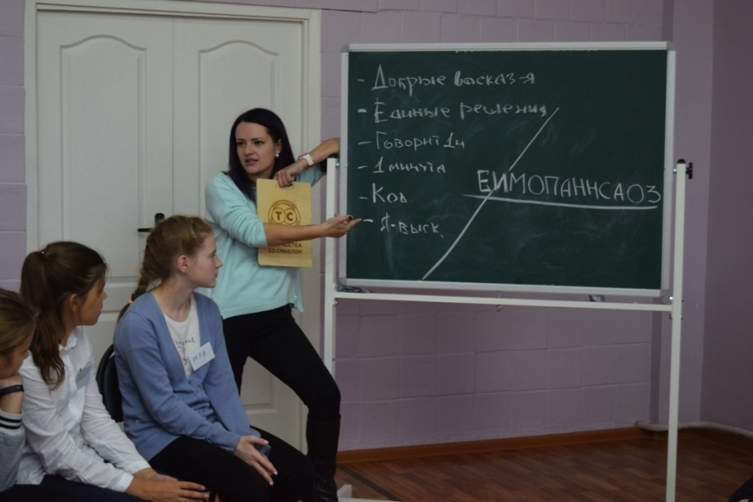
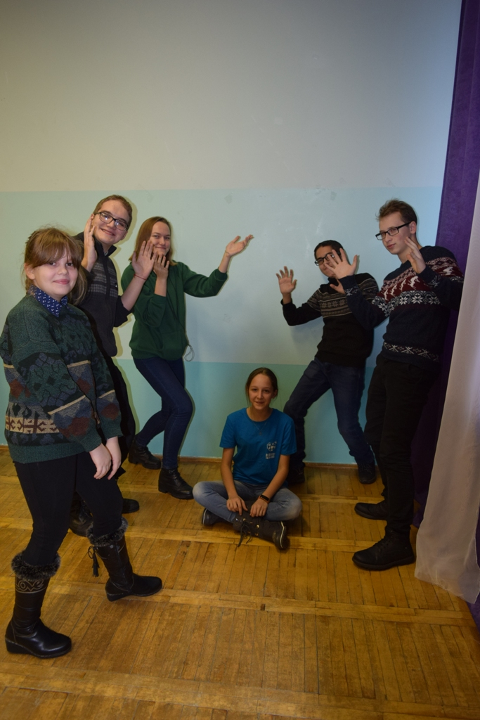
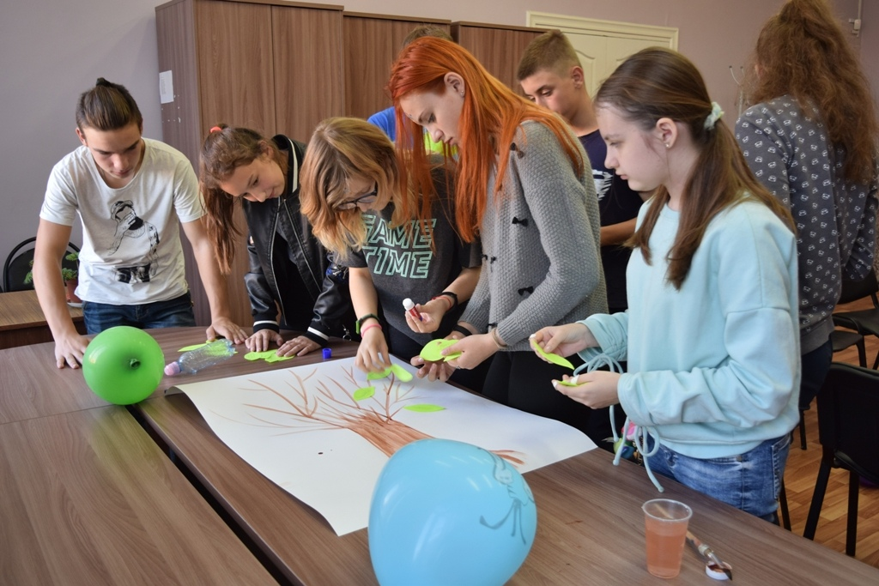
Тренинги, мастер-классы, образовательные мероприятия для волонтеров

Slide 9
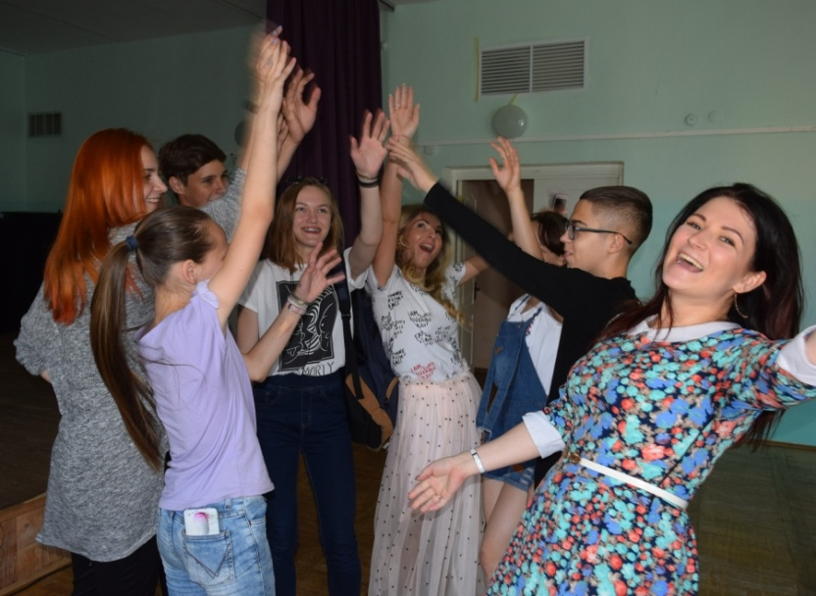
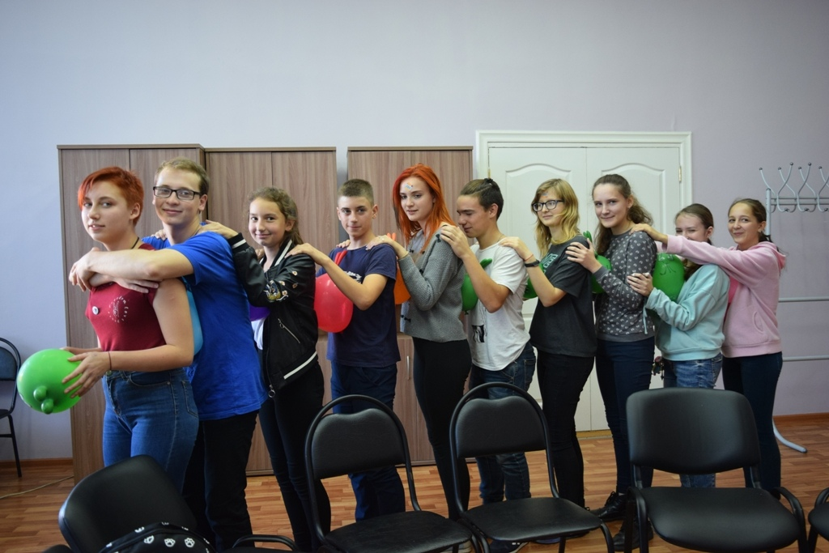
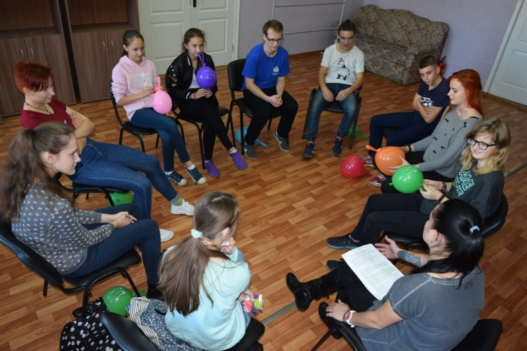
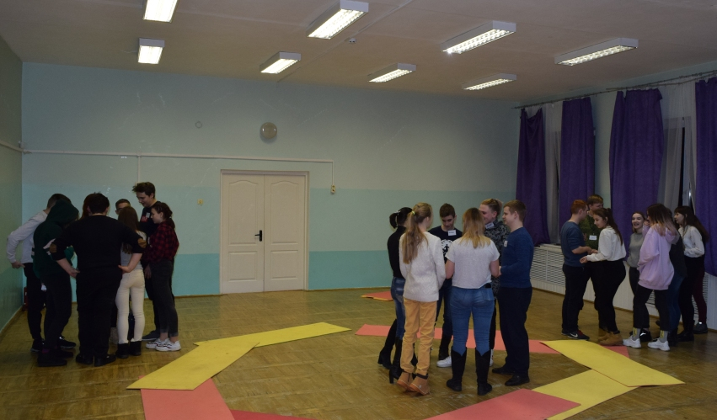

Slide 10
Школа волонтера
Основной результат работы
– это формирование в ходе деятельности ответственной, адаптированной, здоровой личности.
Результаты практики:
2017 год - 32 волонтера
2018 год -56 волонтеров
2019 год - 97 волонтеров
Перспективы развития:
Разработанный проект поможет создать условия для развития волонтерского движения в городе, как одной из форм занятости, формирование позитивных установок обучающихся на добровольческую деятельность, а также для развития их самостоятельной познавательной деятельности, профилактики вредных привычек, воспитания здорового образа жизни.

